Slide 1
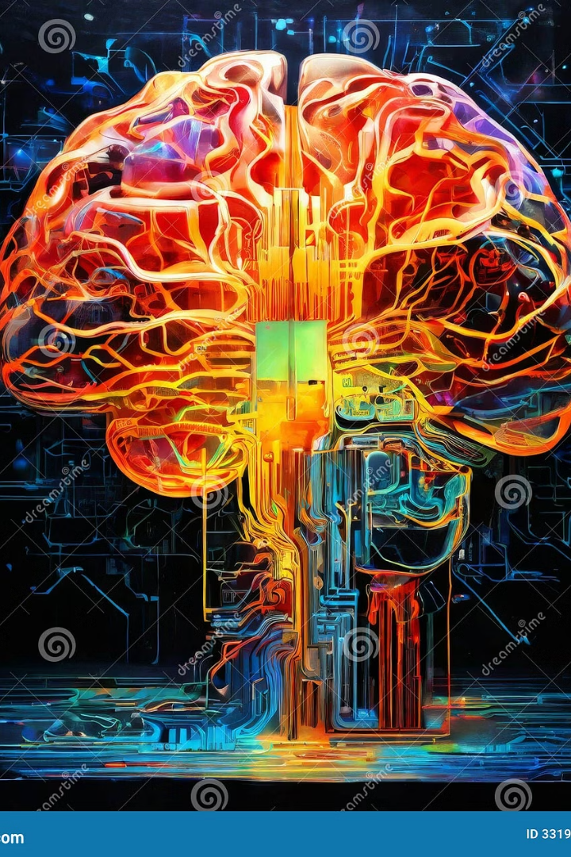
RNN в генерации текста и музыки: архитектуры и методы
Рассмотрим, как RNN создают новые тексты и музыку с помощью машинного обучения. Обзор архитектур и методов генерации последовательностей.
Данила Вербицкий 35.2

Slide 2
Что такое рекуррентные нейронные сети (RNN)?
Особенности
Механизм памяти
Применение
Обработка данных в последовательном порядке с учетом контекста.
Запоминают предыдущие состояния для лучшей обработки текущих данных.
Используются для анализа текста, речи и временных рядов.

Slide 3
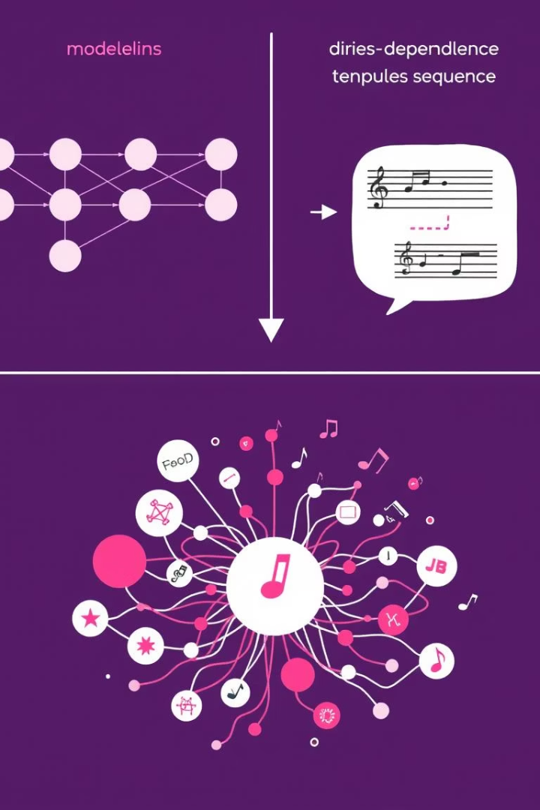
Преимущества RNN для генерации последовательностей
Моделирование зависимостей
Генерация сложных данных
Учитывают взаимосвязи между элементами последовательности.
Создают длинные и разнообразные тексты и музыку.
Гибкость
Подходят для различных типов информации: слова, ноты и речь.

Slide 4
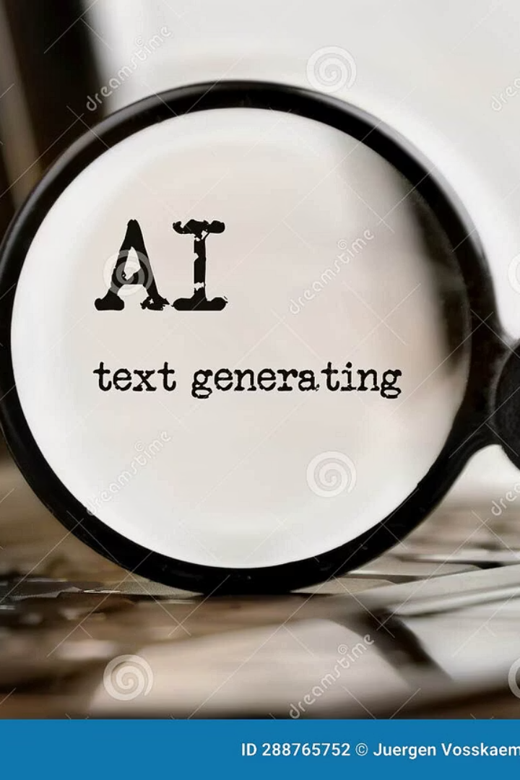
Генерация текста с помощью RNN
Разнообразие стилей
Практические примеры
Создание литературы, новостных статей и диалогов.
Автозавершение и машинный перевод.
Известные проекты
GPT-3 и BERT — лидеры в генерации текста.

Slide 5
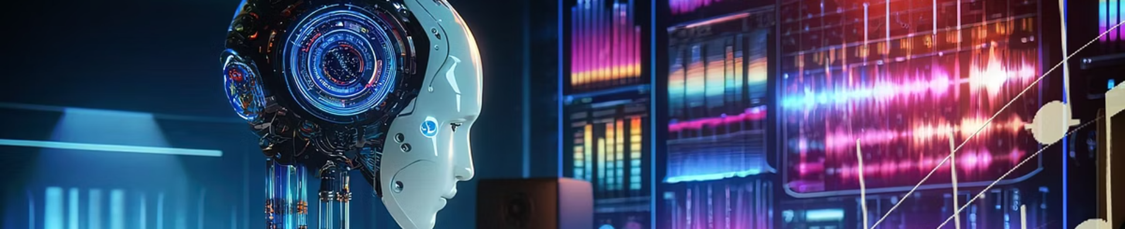
Генерация музыки с помощью RNN
Разные жанры
Методы генерации
Примеры проектов
Создание мелодий, гармоний и ритмов.
Обработка нот и музыкальных фраз.
Google Magenta и MuseNet создают инновационную музыку.

Slide 6
Подходы к генерации текста и музыки
Символьный уровень
Словарный уровень
Методы обучения
Генерация последовательностей символов и нот.
Формирование слов и музыкальных фраз.
Обучение с учителем
Без учителя
Обучение с подкреплением

Slide 7
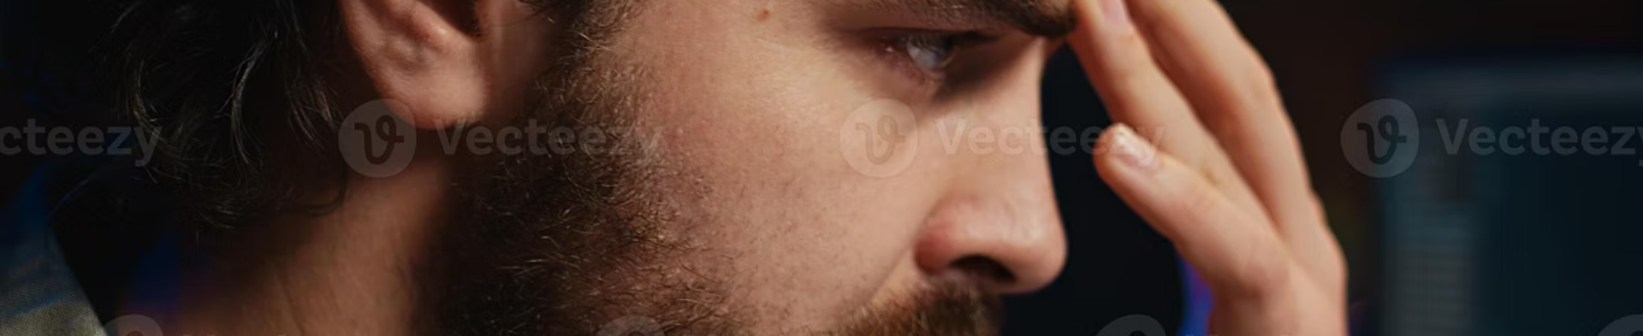
Проблемы и ограничения RNN
Затухание градиента
Взрывающийся градиент
Ограничения памяти
Трудности при обучении на длинных последовательностях.
Сложности с моделированием долгосрочных зависимостей.
Неустойчивость модели во время обучения.

Slide 8
Архитектуры RNN для генерации
LSTM
GRU
Transformers
Улучшает запоминание за счет долгосрочной памяти.
Упрощенная версия с меньшим числом параметров.
Используют механизм внимания для моделирования зависимостей.

Slide 9
Выводы и перспективы
RNN и их расширенные версии — мощный инструмент генерации.
Искусство и развлечения
Образование
Маркетинг
Новые методы позволят создавать более оригинальные произведения.

